Slide 1

第三讲：数据处理（2）
规整与聚合

Slide 2
大纲
数据粒度
数据规整
聚合计算

Slide 3
数据粒度
粒度与实体关系

Slide 4
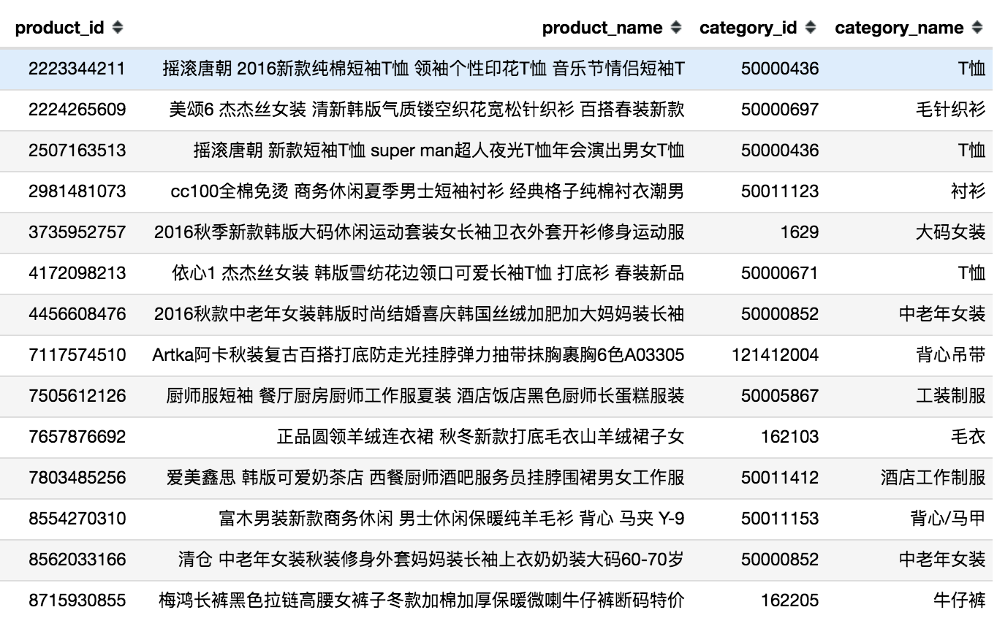
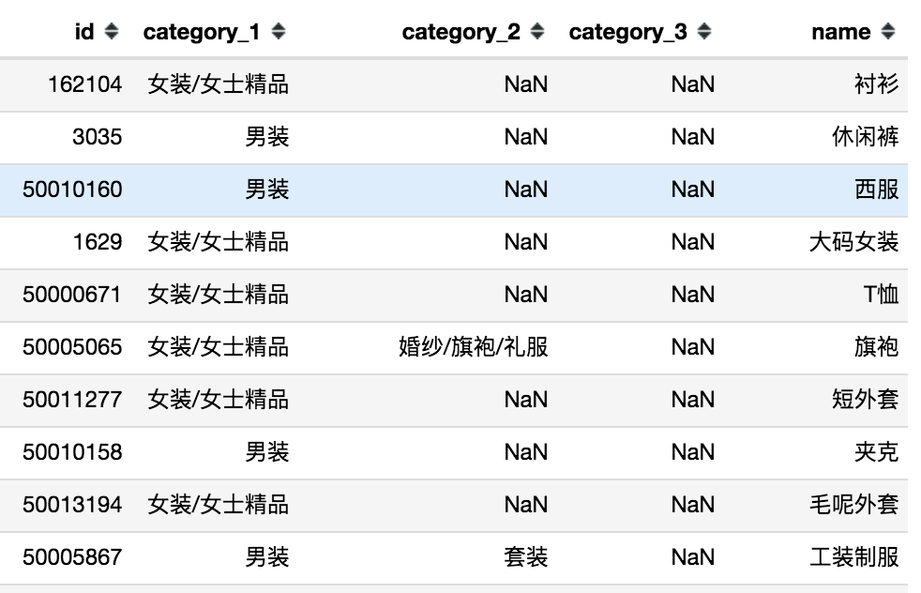
数据的粒度
商品
粒度：用业务来描述数据集中的每一行代表的含义
等价的表述是主键
右侧的商品数据，粒度可表述为：每件商品一行
分类

Slide 5
实体关系
商品
实体关系：用于表述两个数据实体之间的关联
通过外键建立连接
实体关系类型：
一对一
一对多 & 多对一
多对多
右侧例：商品与分类是多对一的关系
分类

Slide 6
E-R模型
entity-relationship ，实体-关系模型
按照实体-关系模型来定义数据结构，可以极大地减少数据冗余
通过外键对实体进行连接，外键定义了实体之间的关系
理解实体-关系模型，有助于学习SQL

Slide 7
数据规整
筛选与合并

Slide 8
数据筛选
行筛选
条件筛选：选取满足某个字段要求的数据，比如，指定抽取某个品类的商品数据（条件筛选）
切片筛选：按照一定的数学抽样规则选取，比如，从原数据集中每隔两行取一条数据
列筛选
直接选取：给出字段列表
切片选取：给出下标切片列表

Slide 9
合并
纵向合并： union /concat
合并的两张DataFrame，粒度和数据结构必须完全一致
合并后的DataFrame不会改变粒度和结构
横向合并：merge/join
合并的两张DataFrame可以是不同的粒度
合并通过外键进行，必须分别指定两边用于合并匹配的键

Slide 10
聚合计算
分组与计算

Slide 11
分组
聚合计算的本质是在一个更宏观的视角上看待问题，常用于各种比较（比如按时间比较每月的商品销量）
聚合计算会改变dataframe的粒度，粒度的变化取决于用于分组的column
聚合计算的步骤：
按选定的字段对数据进行分组
按选定的统计方法，对每组数据分别进行统计（比如求和，计数等等）

Slide 12
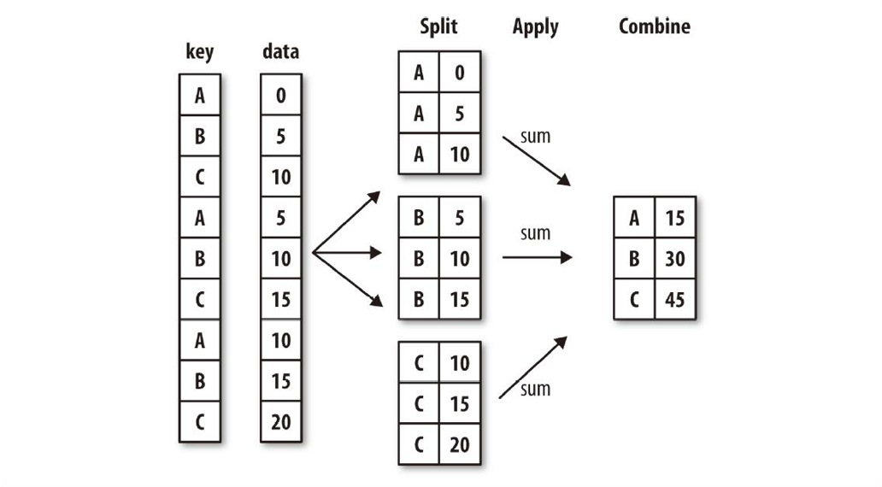
apply：自定义聚合计算
根据分组的字段(key)，把数据重新组合成成若干份独立的数据，每份数据都有同一个key
对每份数据单独应用自定义的聚合方法，计算结果
把每组的结果合并

Slide 13
感谢聆听

